Slide 1
Проектная деятельность на уроках окружающего мира в 1 классе.
Выполнила:
Картавенко Татьяна Викторовна
учитель начальных классов
МБОУ г.Иркутска СОШ №10
г.Иркутск

Slide 2
Проект
– это специально организованный учителем
и самостоятельно выполняемый учащимися комплекс действий, завершающийся созданием творческого продукта.

Slide 3
Цели проектной деятельности
- развитие познавательной, творческой активности учащихся;
- раскрытие их творческого потенциала;
- формирование самостоятельности и ответственности;
- стимулирование самореализации;
- повышение мотивации учащихся при решении задач;
- создание условий для отношений сотрудничества между учителем и учащимися.

Slide 4
Виды проектов (по типу деятельности)
Информационные
Исследовательские
Творческие
Ролевые

Slide 5
Виды проектов (по количеству учащихся)
Индивидуальные
Парные
Групповые
Коллективные

Slide 6
Виды проектов (по продолжительности)
Краткосрочные
Средней продолжительности
Долгосрочные

Slide 7
Порядок действий в работе с проектами:
1. Знакомство с темой.
2. Выбор подтем (областей знания).
3. Сбор информации.
4. Выбор проектов.
5. Работа над проектами.
6. Презентация проектов.

Slide 8
Учебные темы проекта :
« Наша малая родина»
«Наш класс. Наша школа».
«Моя семья»
«Мои домашние питомцы»

Slide 9
Проект «Моя малая родина»
Тип проекта: исследовательский, индивидуальный
Учебный предмет: окружающий мир
Продолжительность проекта: 7 дней
Актуальность:
Наша малая родина – это место, где мы родились и живем. У нас есть места, которые нам очень нравятся, бываем там часто. Есть люди, живущие рядом с нами, мы их очень любим и можем рассказать о них.
Основополагающий вопрос: Что мы знаем о своем городе?

Slide 10
Цели проекта:
учить работать самостоятельно;
учить находить ответ на поставленный вопрос;
учить пользоваться дополнительными источниками информации;
формировать навыки мыслительной деятельности.
Задачи проекта:
организовать деятельность детей по сбору информации;
как можно больше узнать о своём городе;
сделать творческую работу: выполнить рисунок, фотомонтаж.

Slide 11
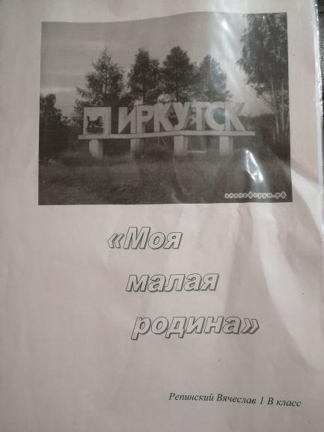
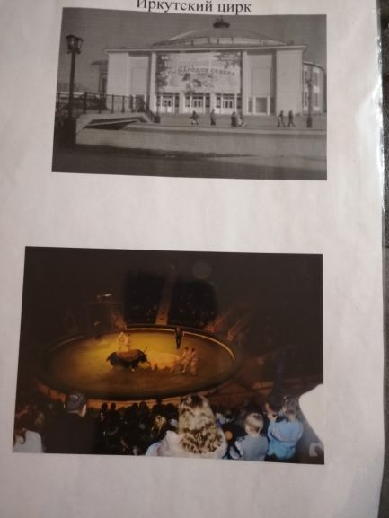
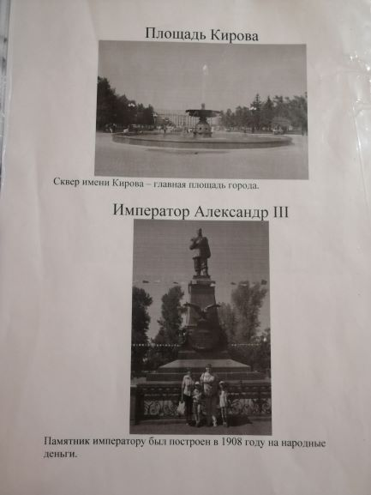

Slide 12
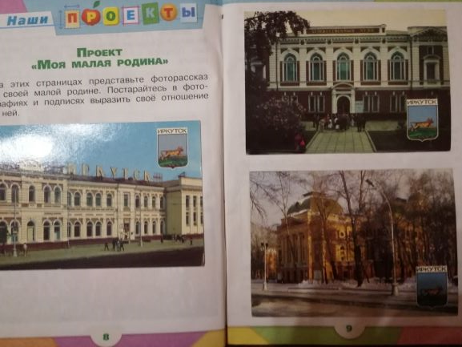
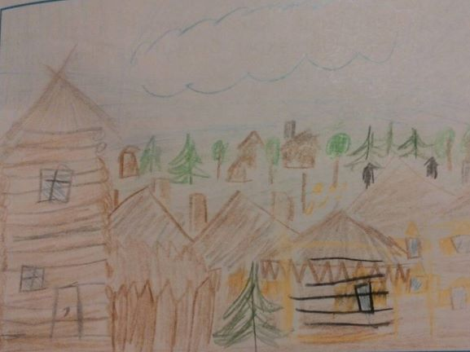

Slide 13
Проект «Мой класс и моя школа»
Тип проекта: исследовательский, индивидуальный
Учебный предмет: окружающий мир
Продолжительность проекта: 7 дней
Актуальность:
Моя семья – это самые близкие люди. Что объединяет членов семьи? Имена, отчества и фамилии чле­нов семьи. Жизнь семьи. Есть близкие люди, живущие рядом с нами, мы их очень любим и можем рассказать о интересных событиях их жизни.
Основополагающий вопрос: Что мы знаем о своей семье?

Slide 14
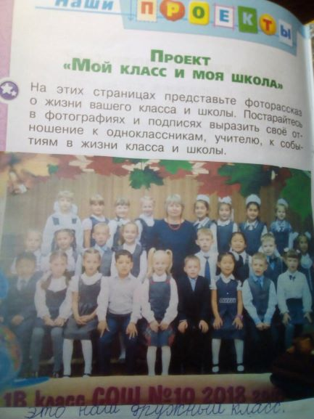
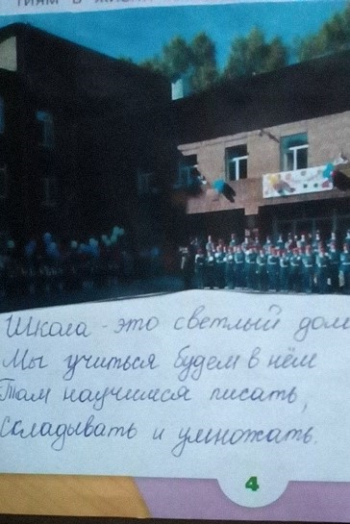
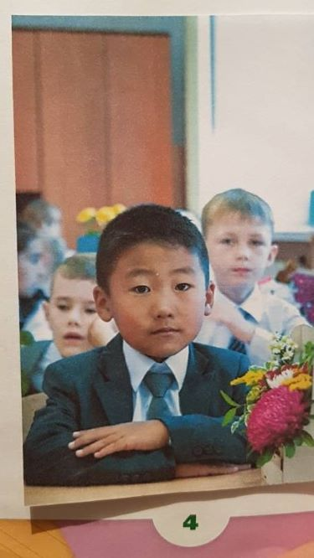
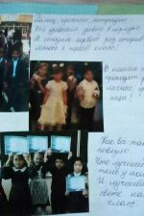
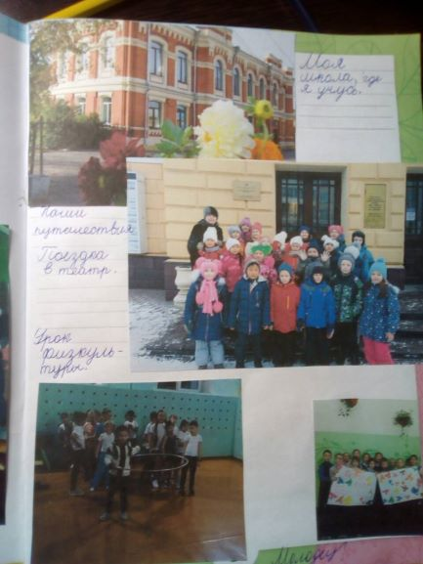
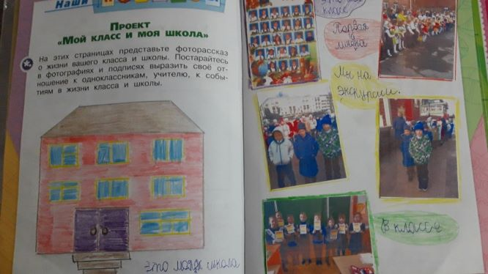

Slide 15
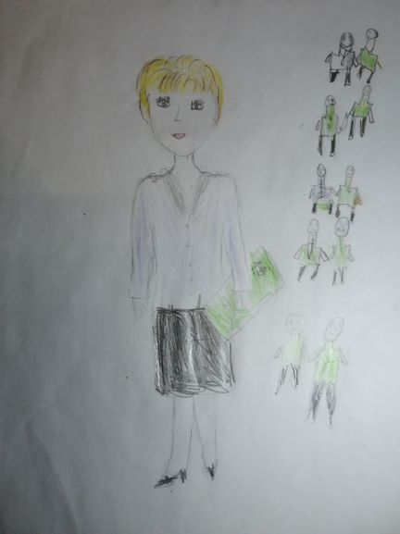
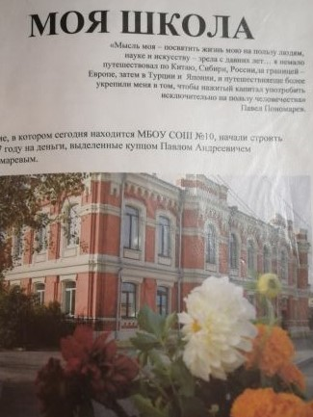
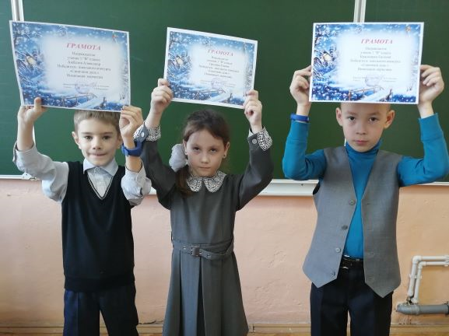

Slide 16
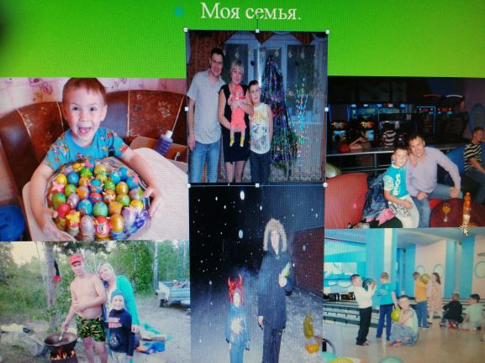
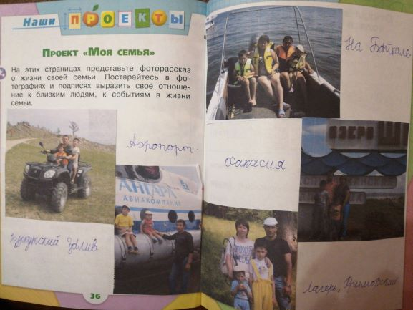
Проект « Моя семья»

Slide 17
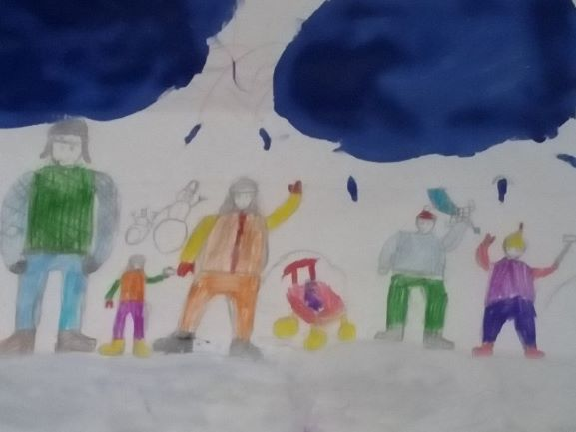
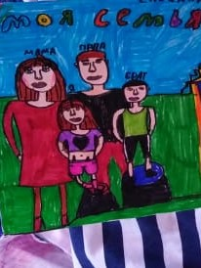
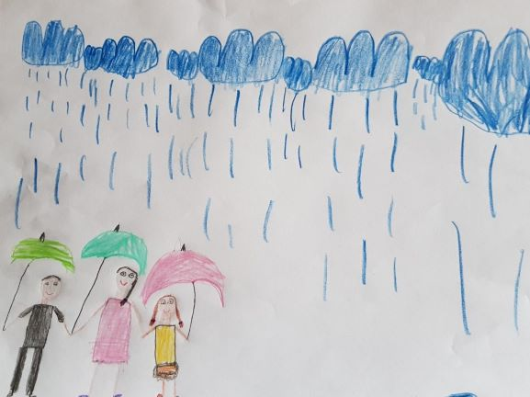
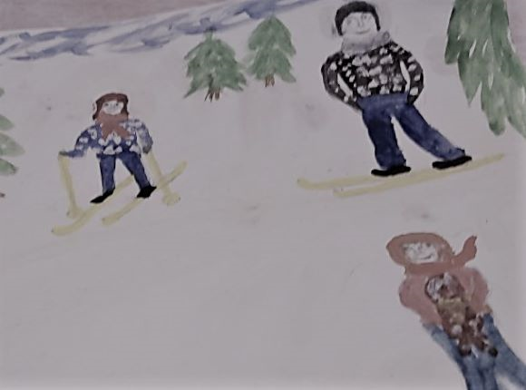
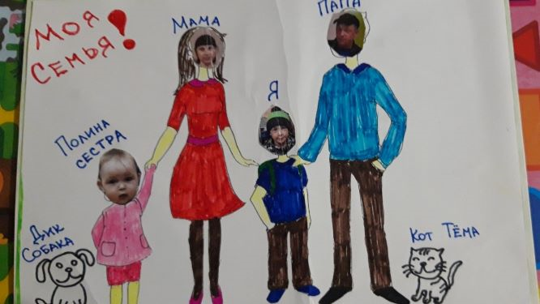
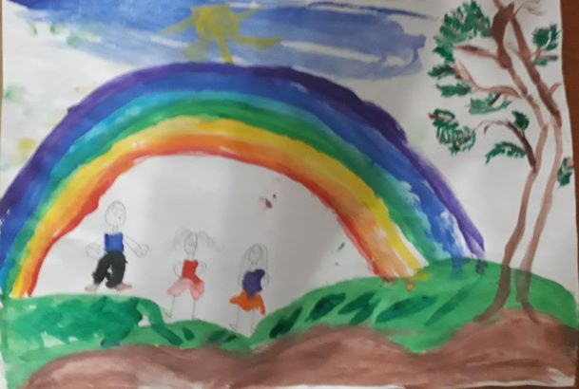

Slide 18
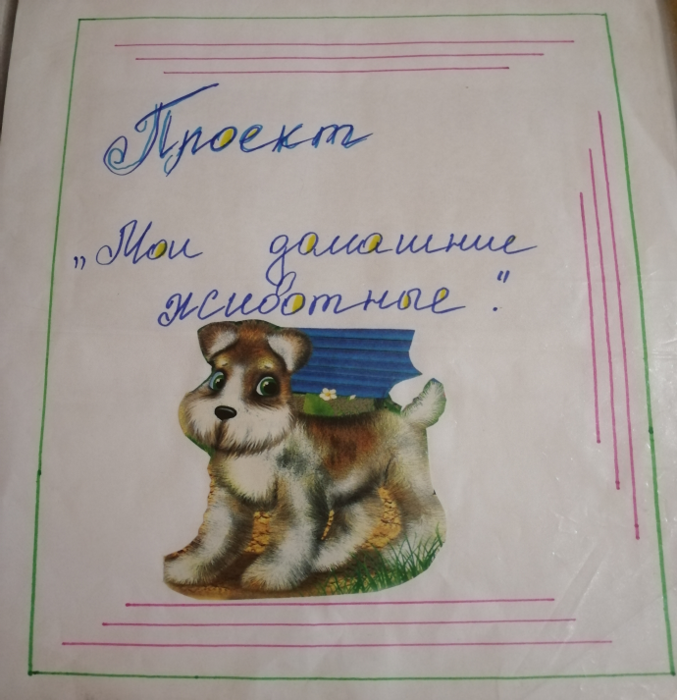
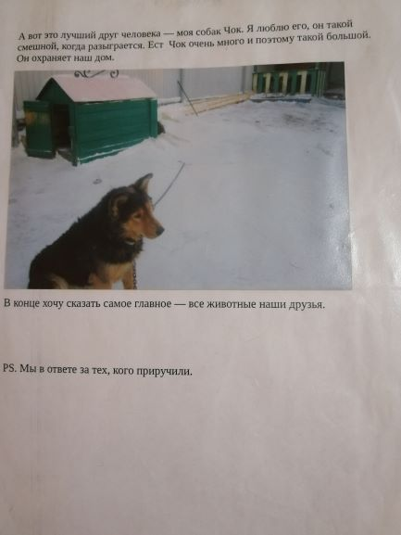
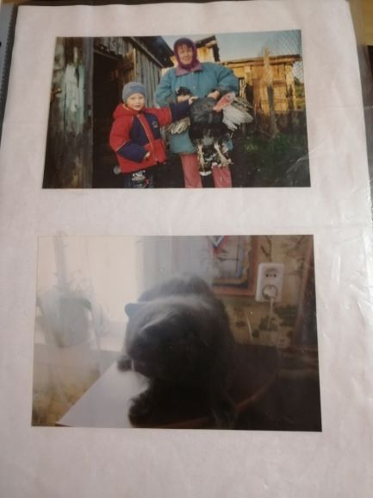
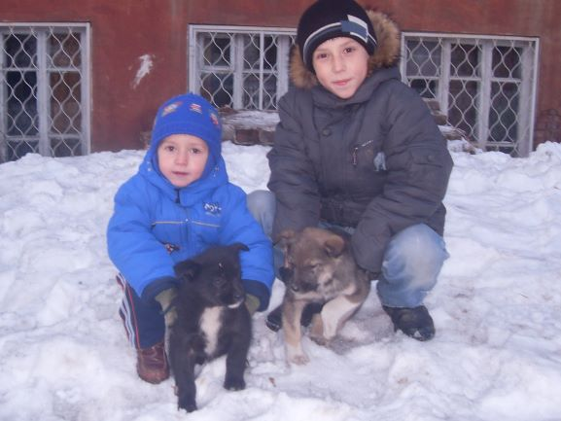
Проект «Мои домашние питомцы»

Slide 19
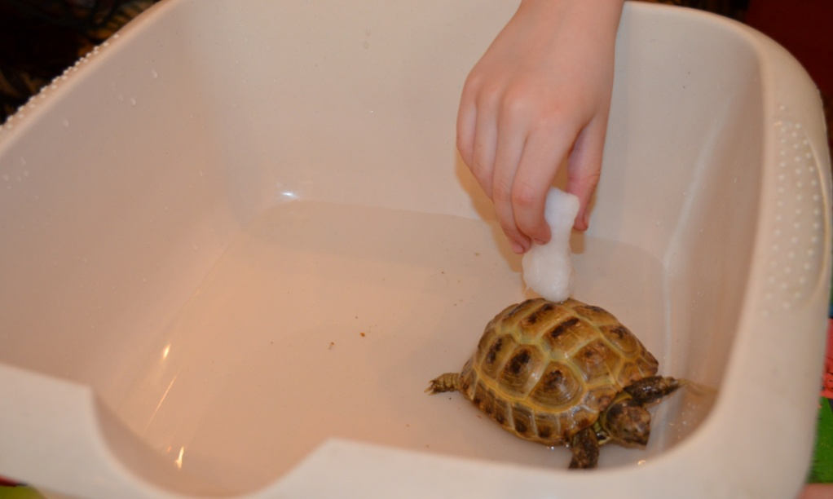
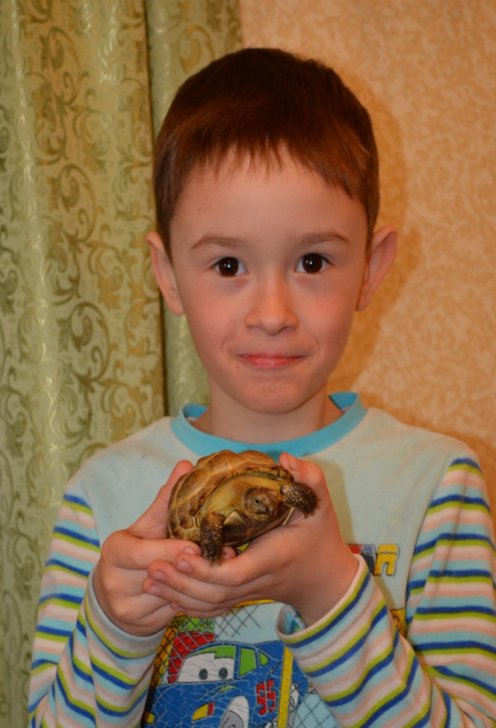
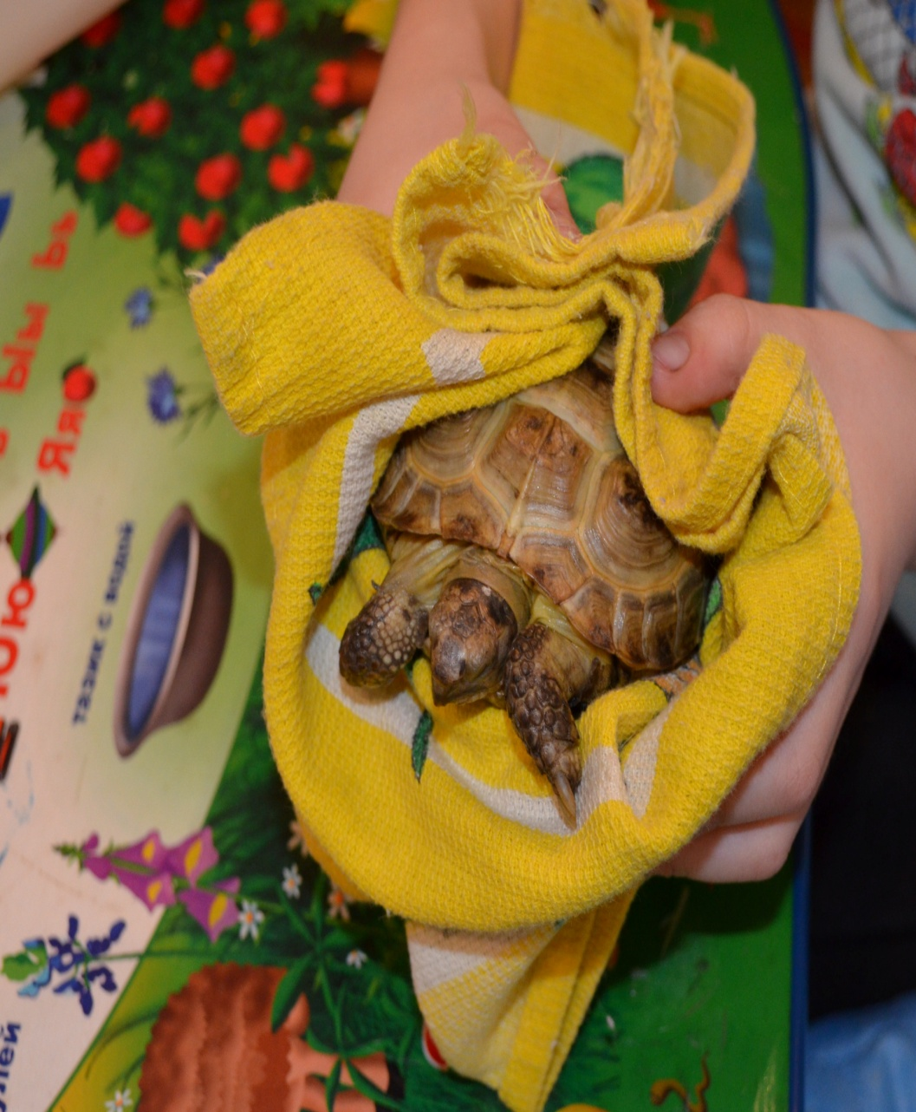
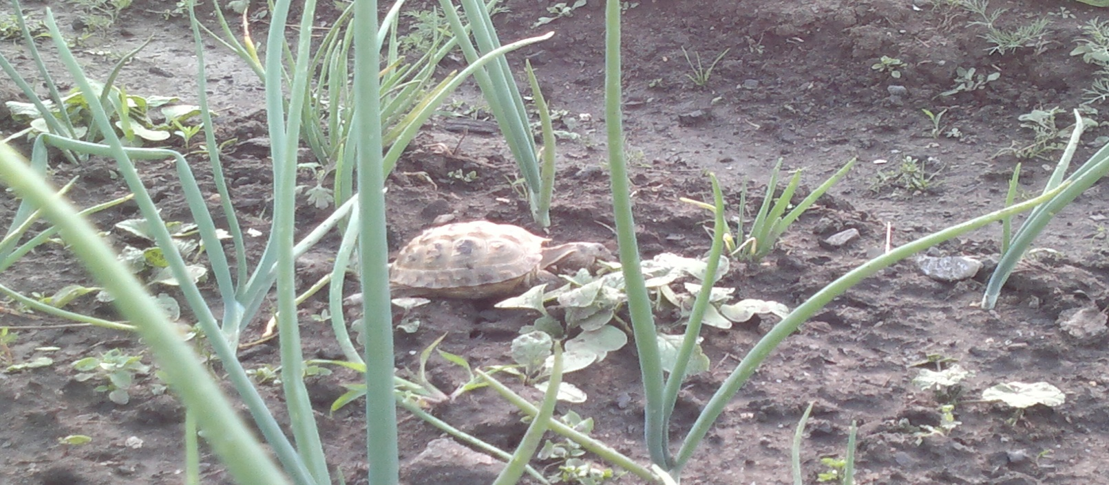
Моя любимая Кнопка.

Slide 20
Проектная деятельность предлагает выход за границы учебника во внеурочную деятельность.
Работа над проектами способствует:
- умению планировать и организовывать свою деятельность,
расширяет кругозор учеников по темам, близким к учебным,
- развивает творческие способности.

Slide 21
СПАСИБО ЗА ВНИМАНИЕ !

